Slide 1



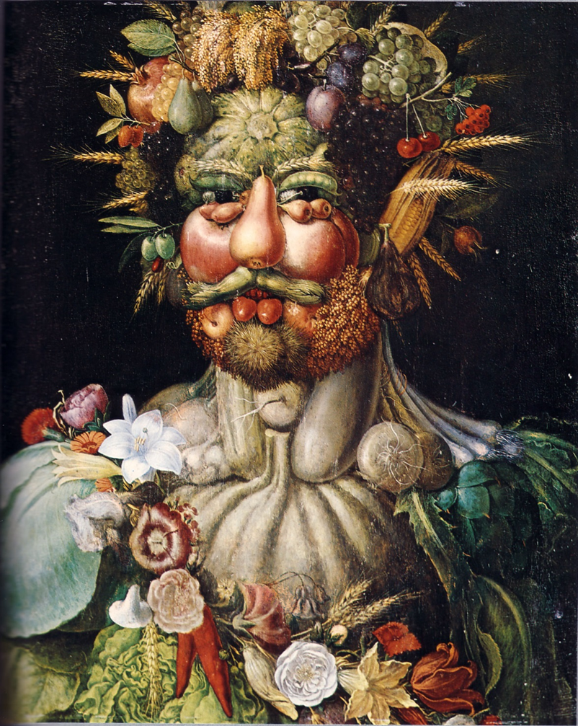
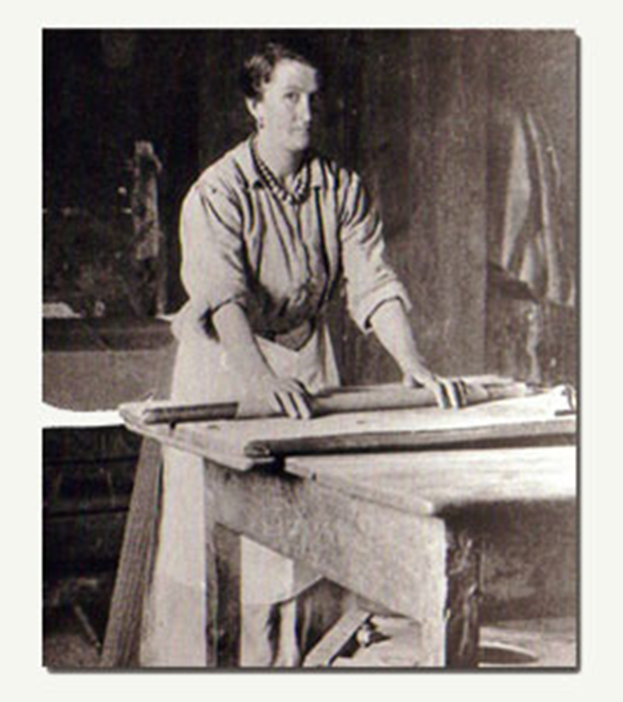
IL PIANO AZIENDALE DELLA PREVENZIONE E IL PIANO AZIENDALE DELL'EQUITA' NELL'OTTICA DELLA ONE HEALTH NELLA ASL RIETI
20 GIUGNO 2023
Alimentazione e Salute
«Il cibo oltre il cibo»
Dott.ssa Felicetta Camilli – Responsabile UOSD IAN

Slide 2
Definizione dello stato di salute Stato di completo benessere fisico, mentale e sociale e non soltanto assenza di malattia. (OMS, 1948)
La salute è una condizione umana con una dimensione
FISICA SOCIOLOGICA e PSICOLOGICA ognuna caratterizzata da un continuum tra un polo positivo e un polo negativo. (Physical Activity Guidelines Advisory Comitee 2008)
La salute positiva, non è semplicemente l’assenza della
malattia, ma è associata alla capacità di godere la vita e superare le sfide.
La salute in senso negativo è associata con la morbidità di malattie cronico degenerative od in estremo la morte prematura

Slide 3
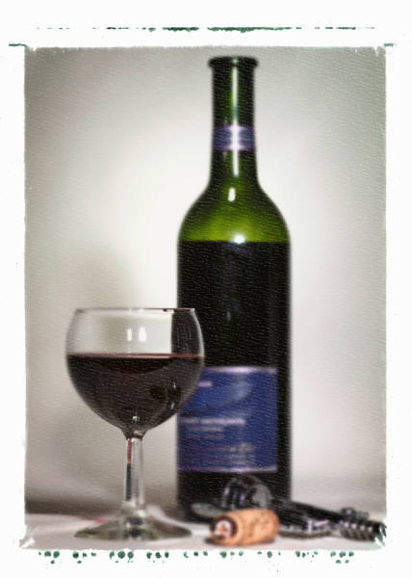
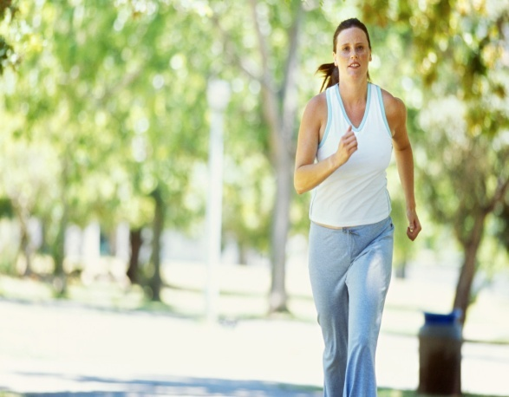
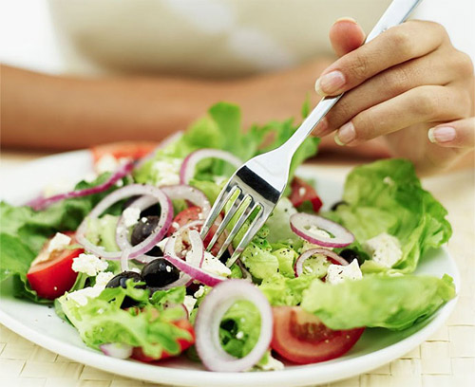
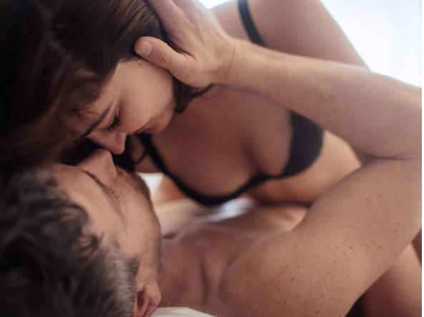
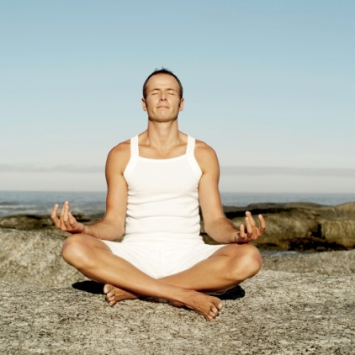
Noi siamo i protagonisti della nostra salute
Volersi bene per stare bene
Livello Culturale
Stato Socio-Economico
Ambiente

Slide 4



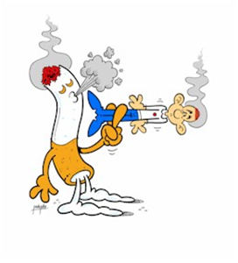

        COME?
        ATTIVITA’ FISICA REGOLARE
        ALIMENTAZIONE SANA
        RESPIRARE SANO
        CONOSCERE I RISCHI DELL’AMBIENTE

Slide 5
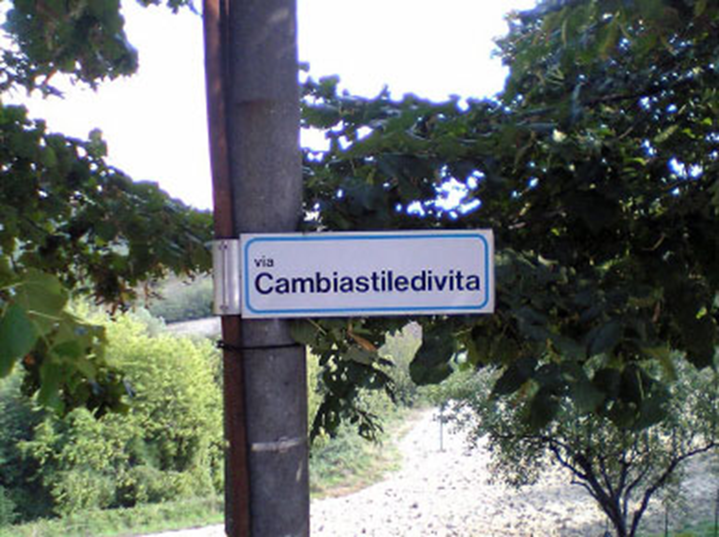

Slide 6
Che cos’è l’Alimentazione?
L’Alimentazione è un fabbisogno fondamentale per gli esseri viventi. Tramite l’assunzione degli alimenti l’individuo provvede alla crescita, al mantenimento e al rinnovo del proprio organismo.
Nell’uomo il «Mangiare» assume anche un valore relazionale e di comunicazione (attraverso il cibo esso si identifica, ma anche si distingue) svolgendo un ruolo simile a quello del linguaggio.
Le Scelte Alimentari risultano essere culturalmente determinate.
Il Cibo e l’Ambiente condizionano le nostre scelte; il primo grazie alle sue caratteristiche organolettiche (colore, forma, consistenza, sapore, odore), il secondo incide secondo la disponibilità di un alimento, il prezzo, la pubblicità, il marketing.

Slide 7
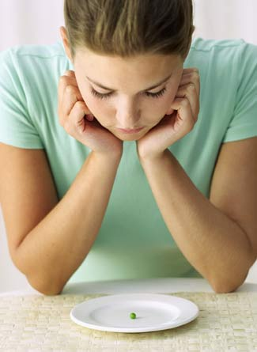
Noooooooooooooo

Slide 8
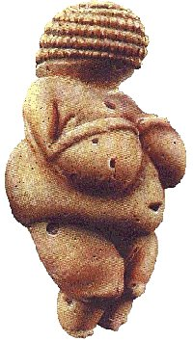
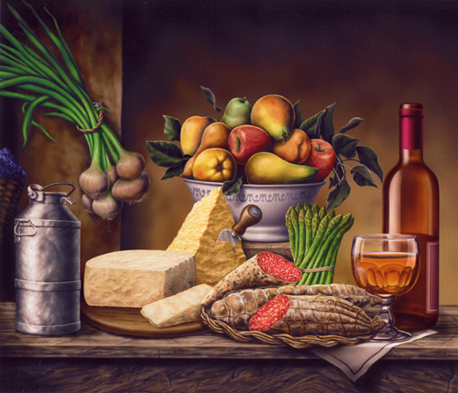
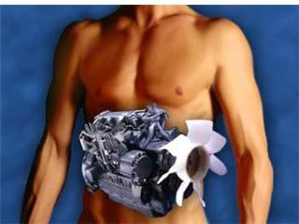
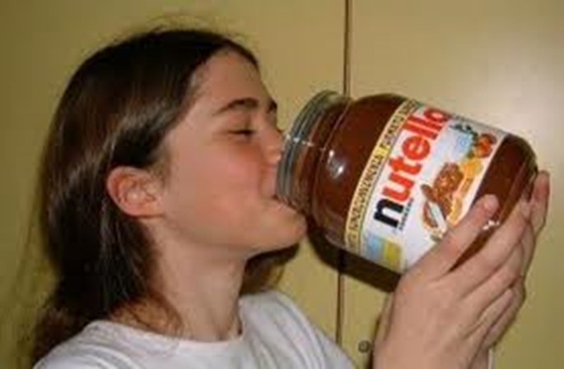


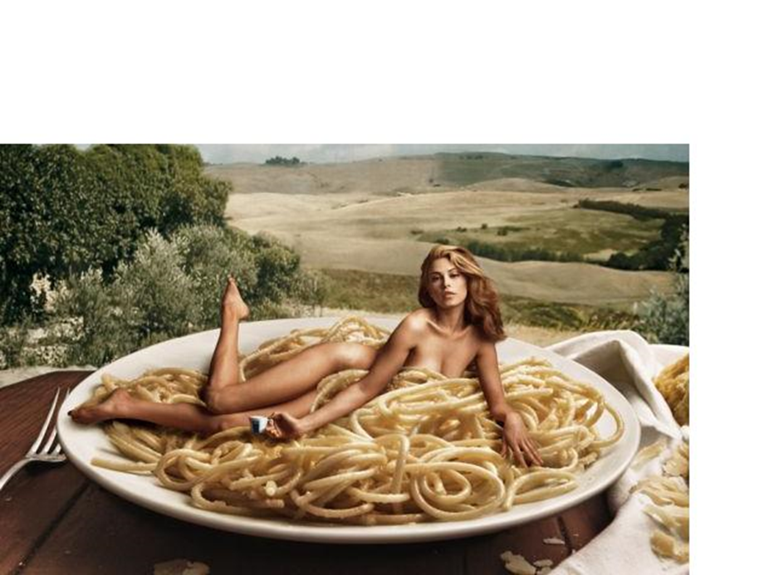
Le funzioni del cibo…
Funzioni nutritive
Notes:
Funzioni del cibo: 1) nutrizionale, 2)gratificante, 3)culturale, familiare, 3)socializzante, 4) di potere, ricchezza, abbondanza

Slide 9
La nostra dieta…
Fonte: Coldiretti - Censis

Slide 10

Alcuni consigli…

Slide 11
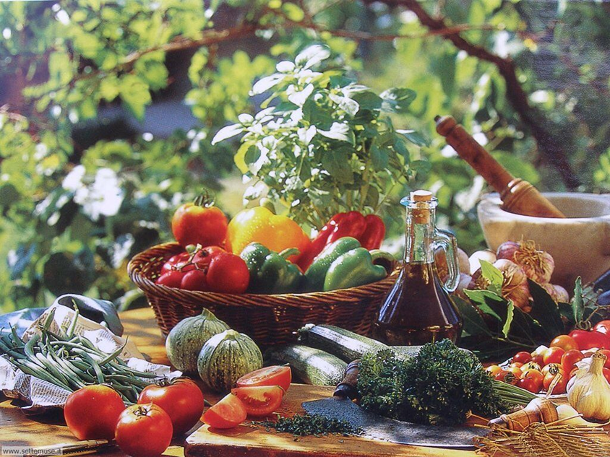
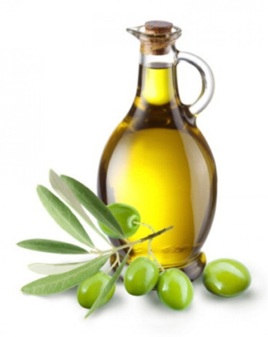
Concediti una Pausa per Mangiare
Mangia Lentamente e con Calma
Consuma ogni giorno 5 Porzioni di Frutta/Verdura
Varia spesso le Scelte Alimentari
Consuma cibi di qualità
Bevi almeno 1,5 – 2 Litri di Acqua al Giorno
Modera la quantità di Grassi, soprattutto quelli di Origine Animale
Usa il Sale con Moderazione
Dai sapore ai Cibi con Spezie/Aromi/
Limone
Preferisci Olio Extravergine di Oliva
I.N.R.A.N. 2013

Slide 12
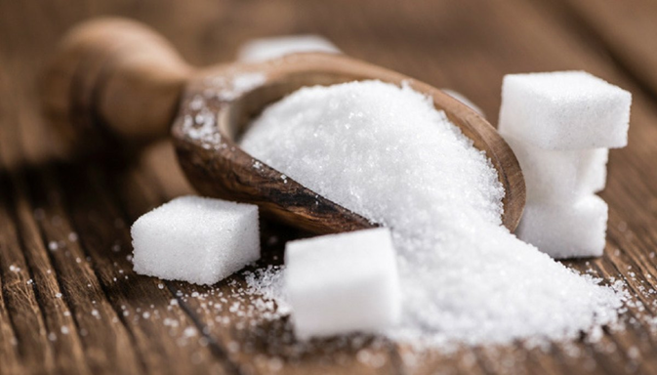
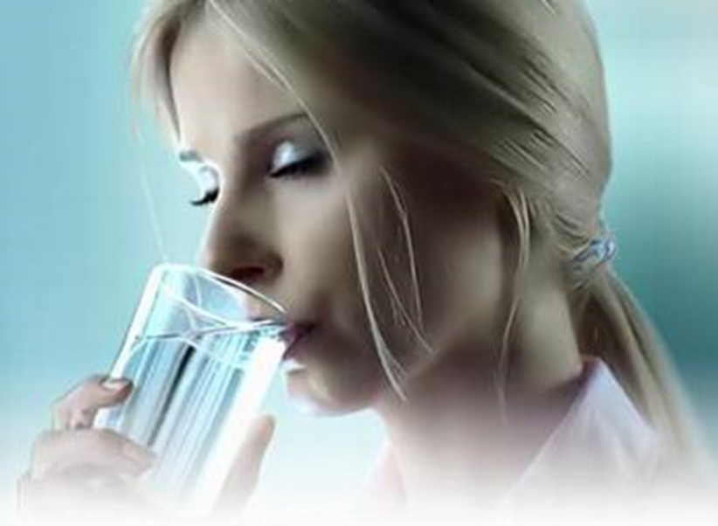
Riduci lo Zucchero, i Dolci e le Bevande Zuccherate
Leggi le Etichette Nutrizionali
Limita il consumo di Alcol (e solo ai pasti)
Non Bere se devi Lavorare/ Guidare/ Assumere Farmaci
Controlla il Tuo Peso
Evita Diete Squilibrate/Drastiche
Fai Movimento
Non Fumare
Riduci lo Stress – Impara a Conoscerti
I.N.R.A.N. 2013

Slide 13
Consuma Frutta e Verdura di colori diversi
Scegli Frutta e Verdura di qualità
Consuma la Verdura un po’ Cruda e un po’ Cotta
Assumi Frutta e Verdura in base alla loro Stagionalità
Consumare Prodotti a Km 0 (Locali o comunque Italiani)
I.N.R.A.N. 2013

Slide 14
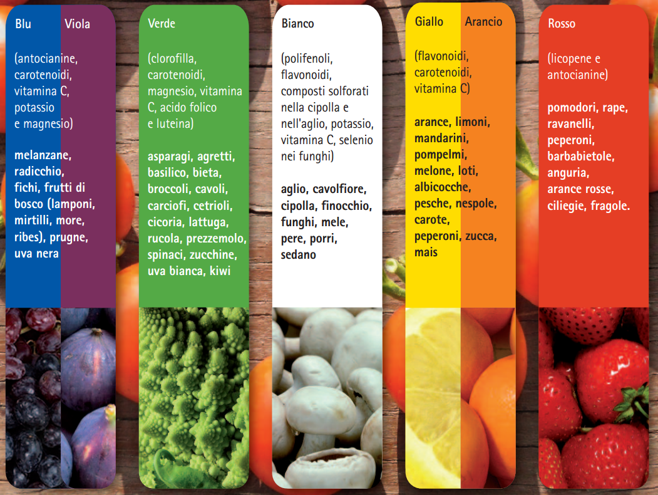

Slide 15
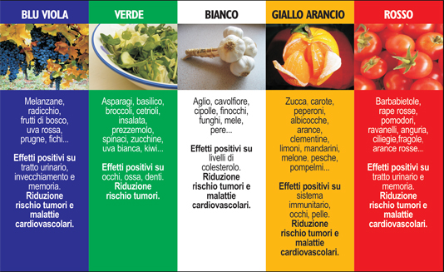

Slide 16
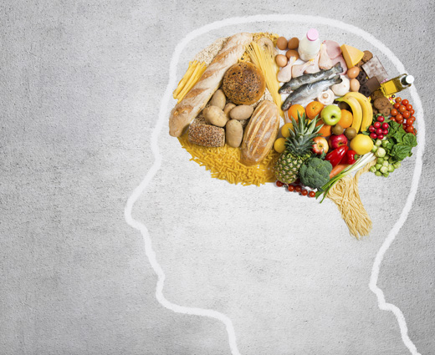

ESISTE UN MODELLO ALIMENTARE PROTETTIVO PER LA SALUTE?
Tutti gli studi sulla ricerca biologica e chimica sull’invecchiamento e le malattie tipiche delle società industrializzate, sottolineano l’importanza del regime alimentare quale fattore di terapia e di prevenzione.

Slide 17
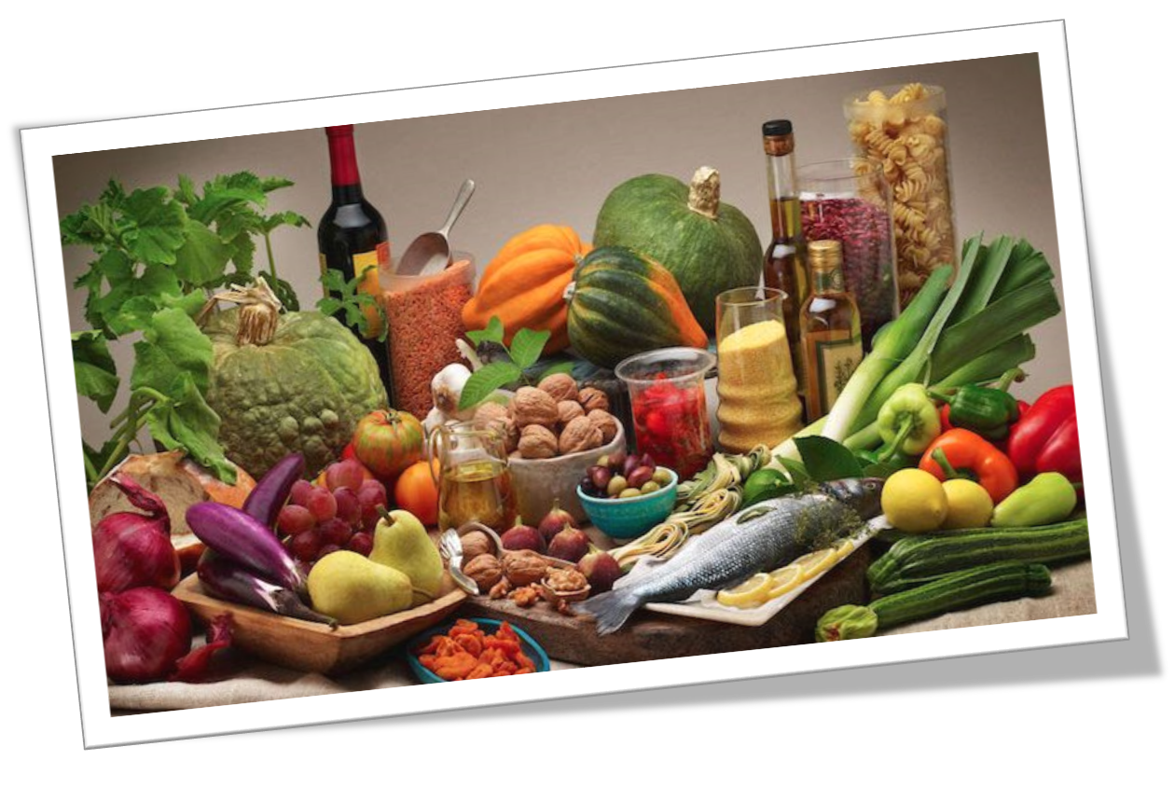
Dieta Mediterranea: uno stile di vita

Slide 18
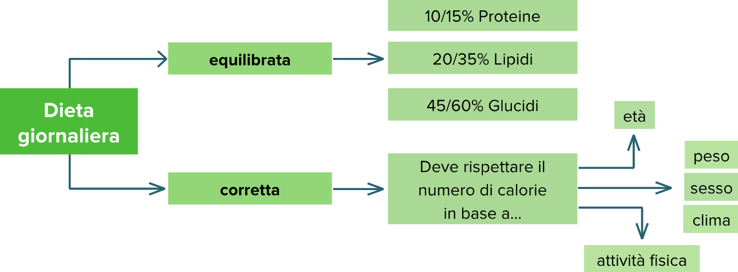
ALIMENTAZIONE EQUILIBRATA
Una dieta equilibrata deve soddisfare i criteri di: completezza, appetibilità e digeribilità.

Slide 19
DIETA MEDITERRANEA
Con il termine dieta mediterranea ci si riferisce a un insieme di conoscenze, pratiche e tradizioni popolari che vanno dal territorio alla tavola, includendo le colture, la raccolta, la pesca, la conservazione, la trasformazione, la preparazione, e, in particolare, il consumo di cibo.

Slide 20
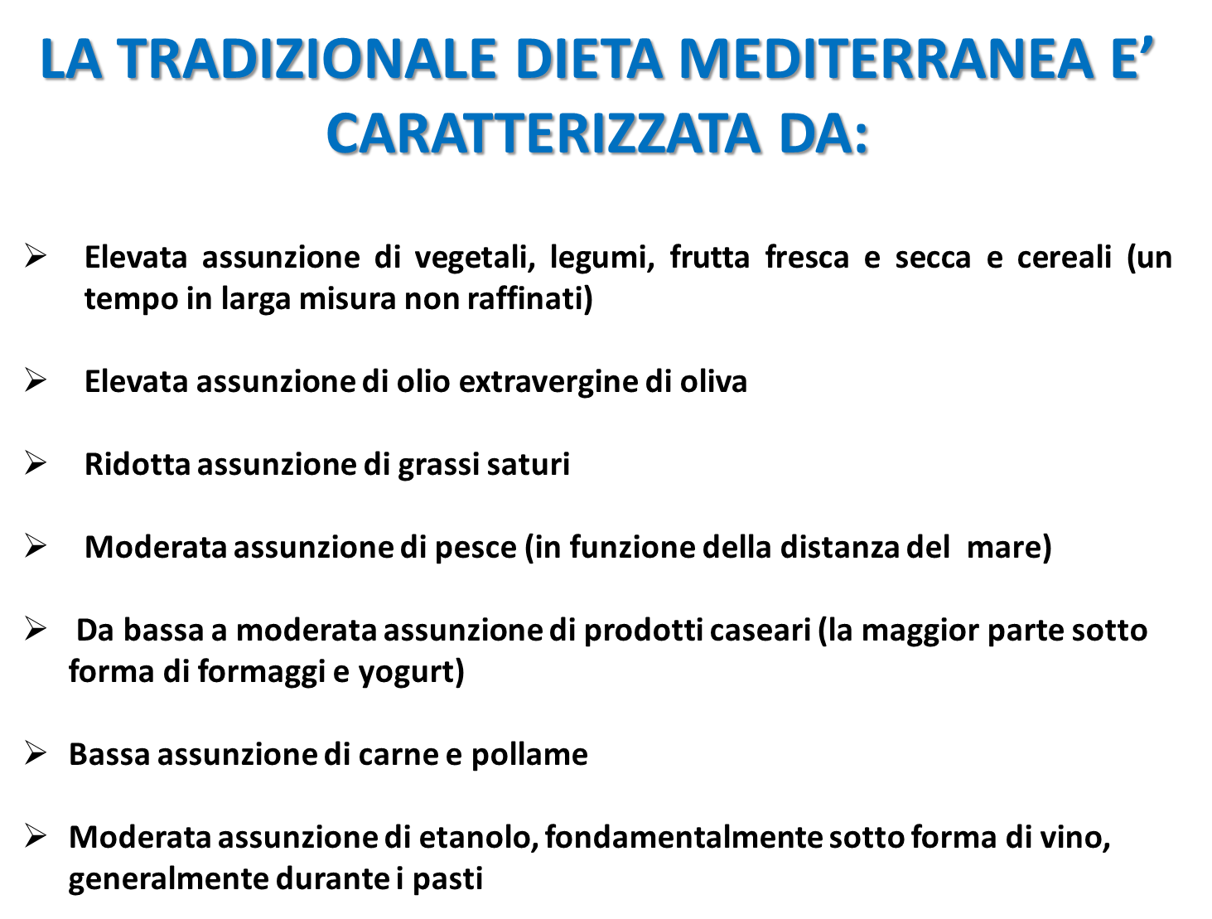

Slide 21
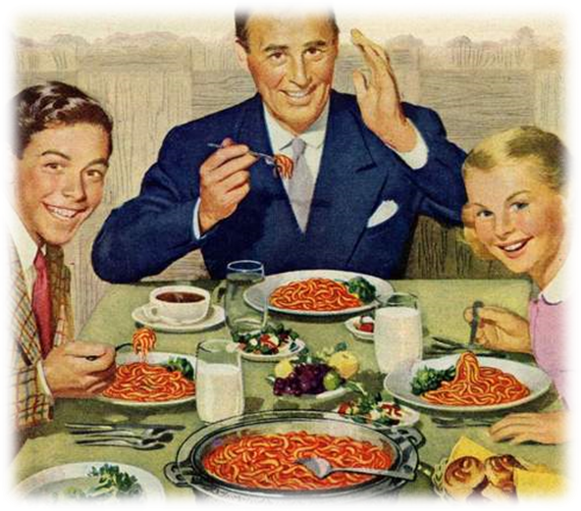
Da bassa a moderata assunzione di prodotti caseari (la maggior parte sotto forma di formaggi e yogurt)
Bassa assunzione di carne e pollame
Moderata assunzione di etanolo, fondamentalmente sotto forma di vino, generalmente durante i pasti

Slide 23

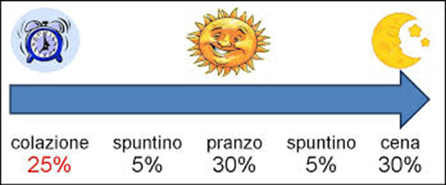
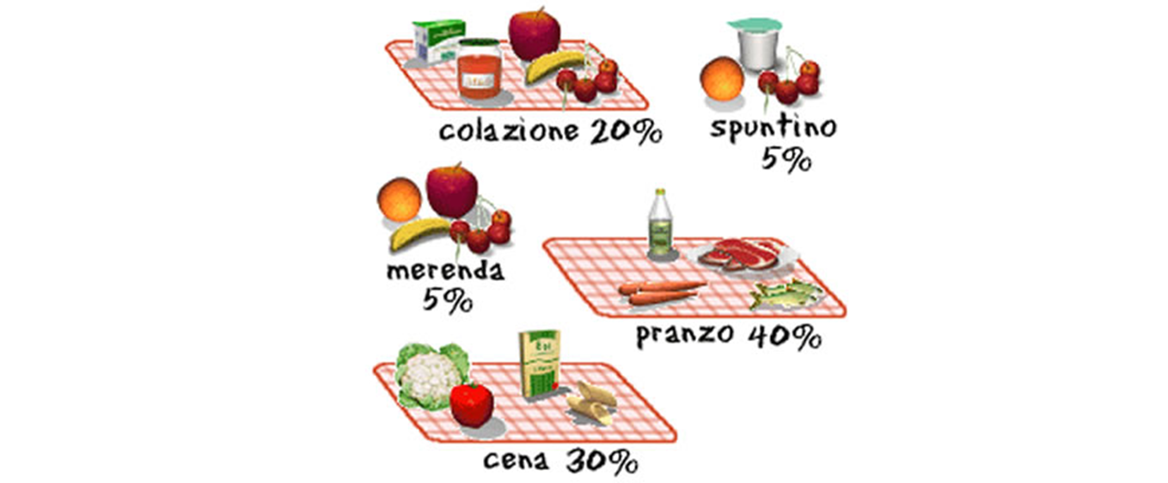

Slide 24
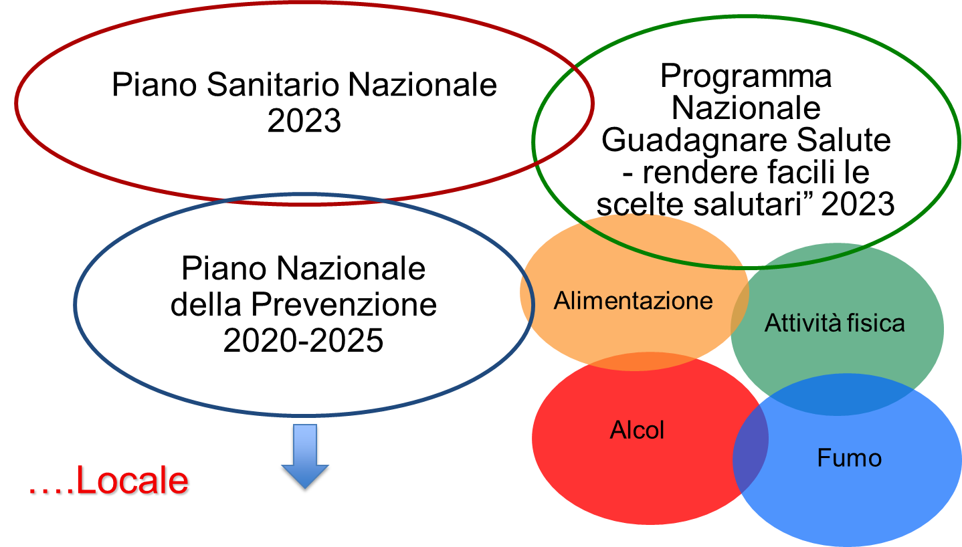

Promozione di stili di vita salutari a Livello Nazionale

Slide 25
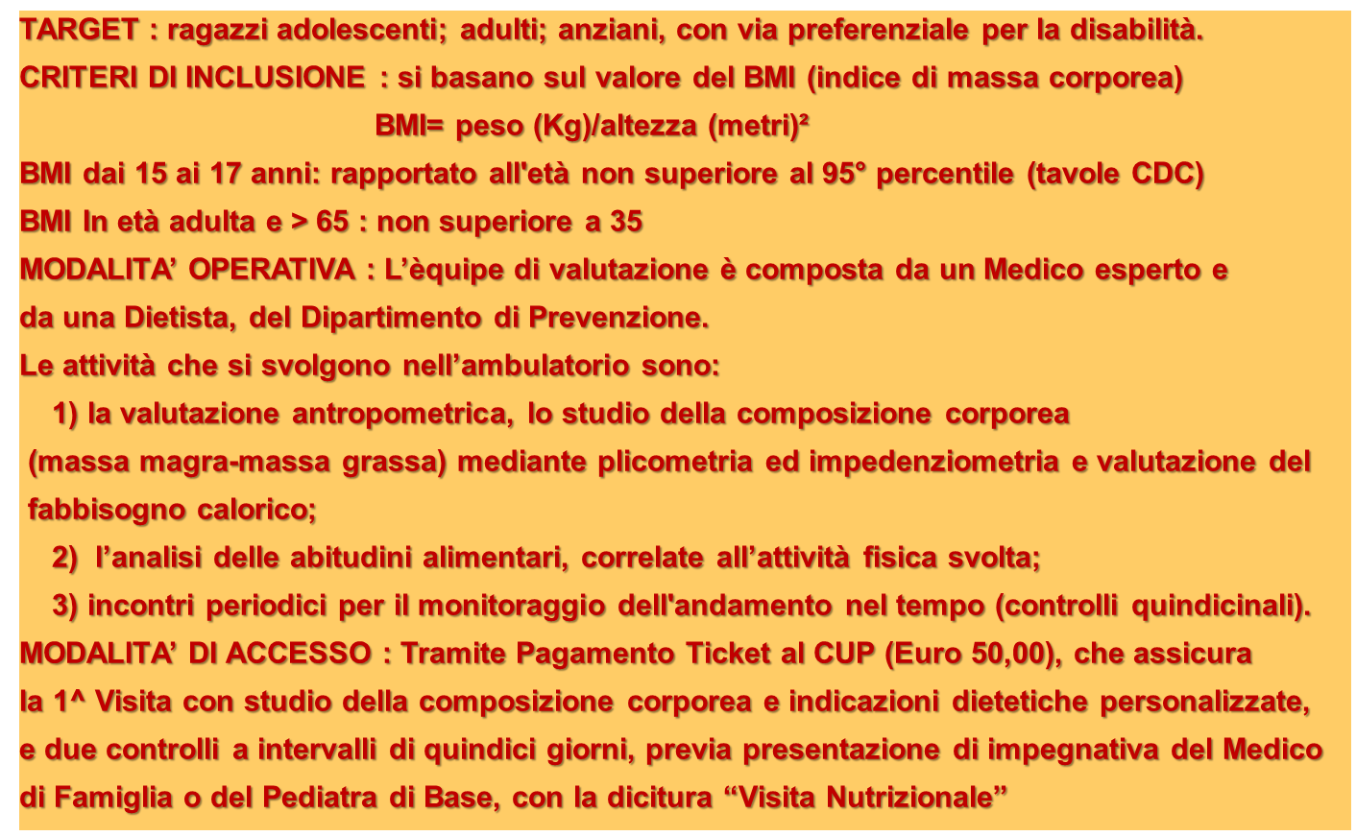
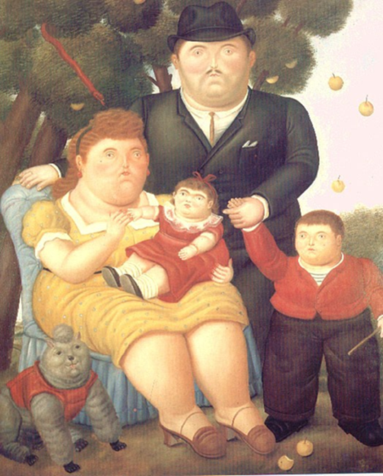
Via delle Ortenzie,28 –II° piano
Rieti
Martedi pomeriggio 14.00-17,30

Slide 26
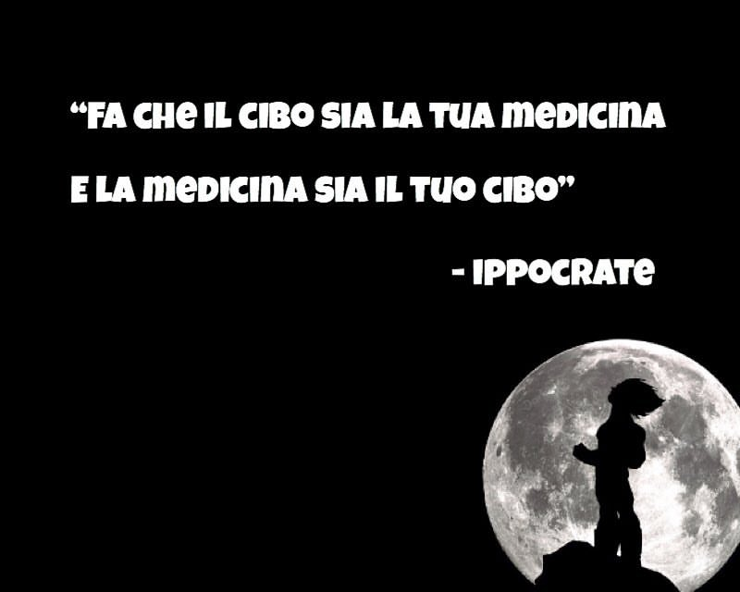
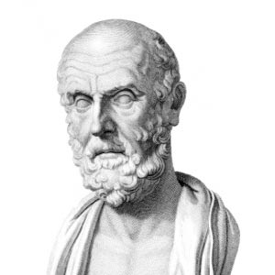

Slide 27
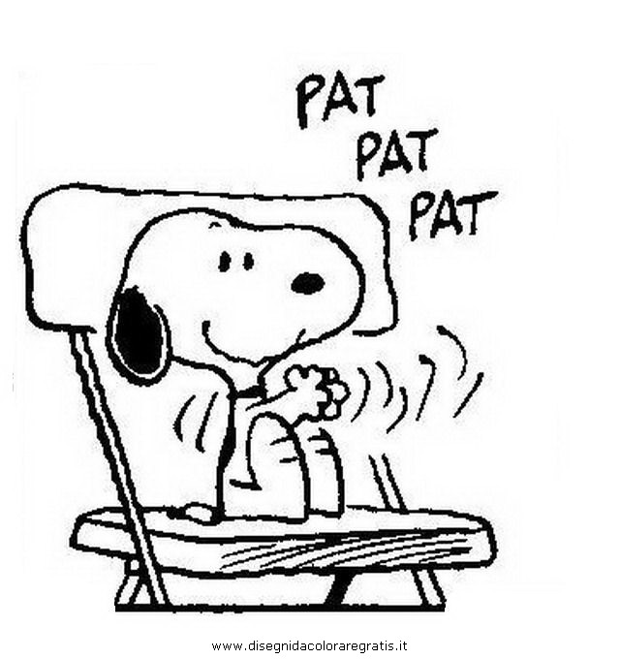
Grazie dell’Attenzione!

